Slide 1
Искусственный интеллект как перспективное направление современной информатики
Тлегенова Танзиля Ерсаиновна,
кандидат педагогических наук,
доцент кафедры информатики
факультет математики и информационных технологий

Slide 2
Информатика
information (информация)
automatique (автоматика)
Информатика – это наука, изучающая структуру и общие свойства информации, а также закономерности и методы её создания, хранения, поиска, преобразования, передачи и применения в различных сферах человеческой жизнедеятельности.
Предметом информатики являются выявление и изучение свойств информации; закономерностей переработки информации; процессов управления переработкой информации в искусственных, социальных и биологических системах.

Slide 3
Информатика
фундаментальная наука
естественная наука
техническая наука
гуманитарная наука
прикладная дисциплина

Slide 4
Разделы современной информатики
Теоретическая информатика
Программирование
Вычислительная техника
Информационные системы
Искусственный интеллект

Slide 5
Искусственный интеллект
Термин интеллект (intelligence) происходит от латинского intellectus —что означает ум, рассудок, разум; мыслительные способности человека.
«Искусственный интеллект – область исследования, направленная на создание компьютеров, которые выполняют такие функции, которые в настоящий момент человек выполняет лучше» (И. Рич).
«Искусственный интеллект – это наука о создании машин, решающих задачи, которые могут решать люди. . . » (Дж. Ален).

Slide 6
Искусственный интеллект
1) Фундаментальные исследования, в процессе которых разрабатываются новые модели и методы для решения задач, считающихся интеллектуальными и не поддававшихся ранее формализации и автоматизации.
2) Исследования, связанные с новыми идеями решения задач на ЭВМ, с разработкой новых технологий программирования и переходом к компьютерам не фон-неймановской архитектуры.
3) Исследования, в процессе которых появляется множество прикладных систем, способных решать задачи, для которых ранее создаваемые системы были не пригодны.

Slide 7
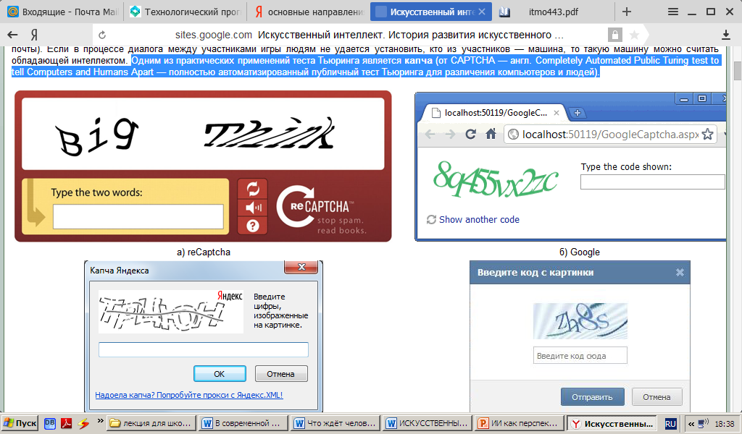

Slide 8
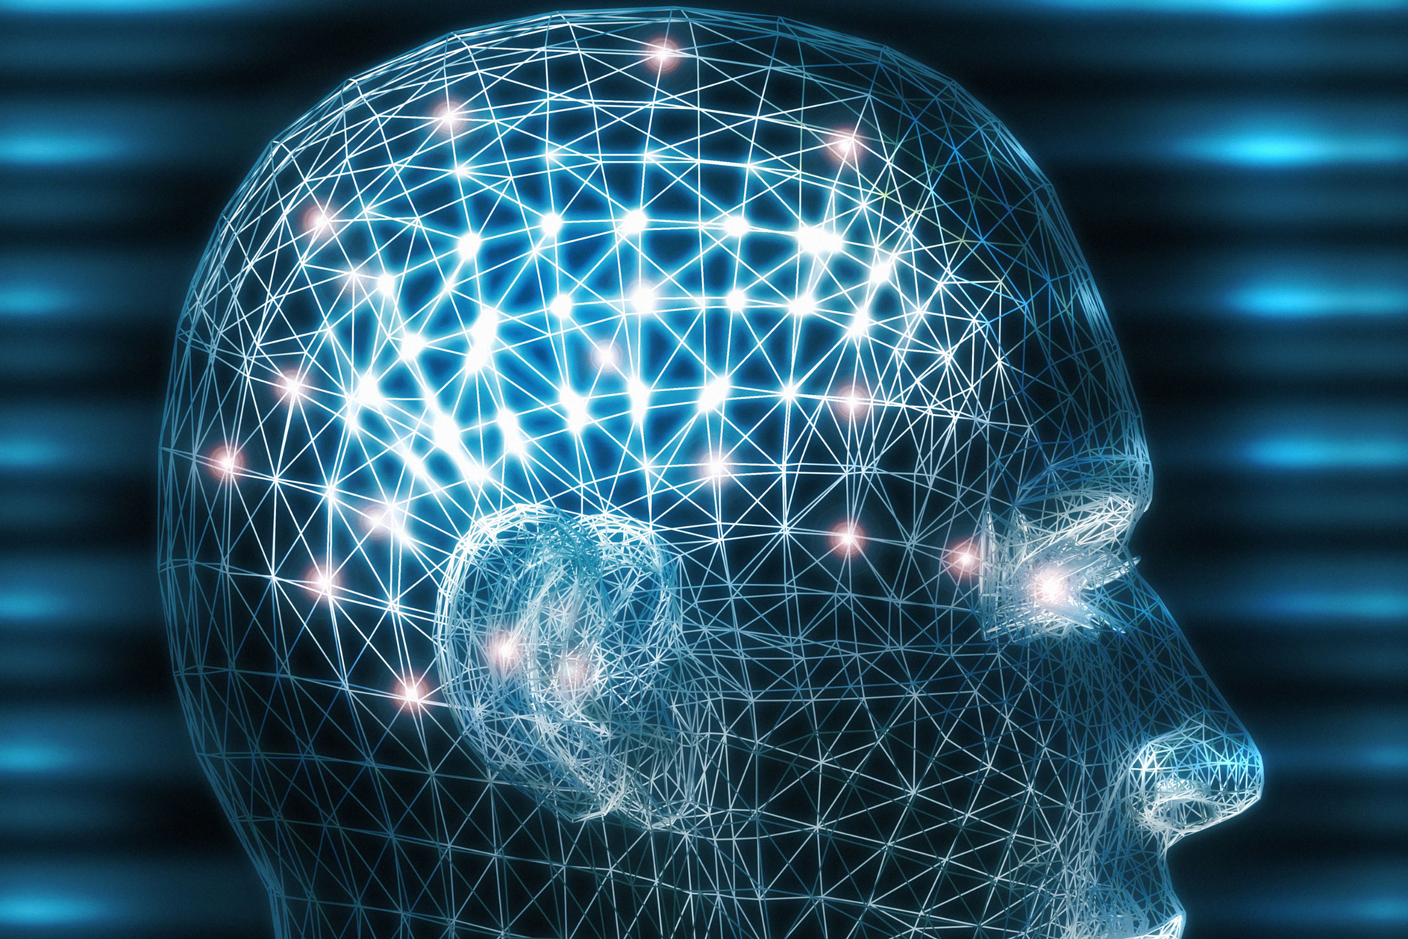
Искусственный интеллект
направление информатики, связанное с системами, моделирующими некоторые стороны интеллектуальной деятельности человека.

Slide 9
Система 1 Система 2

Slide 12
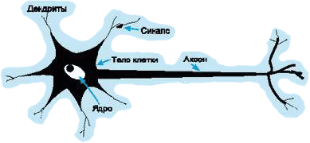
Биологический нейрон

Slide 13
Искусственная нейронная сеть
математическая модель, а также ее программное или аппаратное воплощение, построенная по принципу организации и функционирования биологических нейронных сетей — сетей нервных клеток живого организма.
Задачи, решаемые ИНС
классификация образов
кластеризация/категоризация
аппроксимация функций
предсказание/прогноз
оптимизация
память, адресуемая по содержанию
управление

Slide 14
Модель искусственного нейрона

Slide 15
Стоит ли мне посещать следующий «Университетский лекторий» в ОГУ?

Slide 17
Стоимость
1
5
Погода
0
4
Работа
0
1
Кафе
1
1

Slide 18
Стоимость
0
5
Погода
0
4
0
1
=2
Работа
1
Кафе
1
1

Slide 19
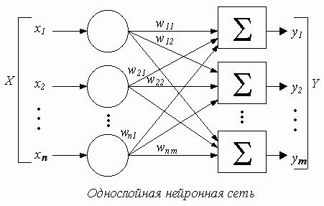
Однослойная нейронная сеть (Single-layer neural network) – сеть, в которой сигналы от входного слоя сразу подаются на выходной слой, который и преобразует сигнал и сразу же выдает ответ.

Slide 20
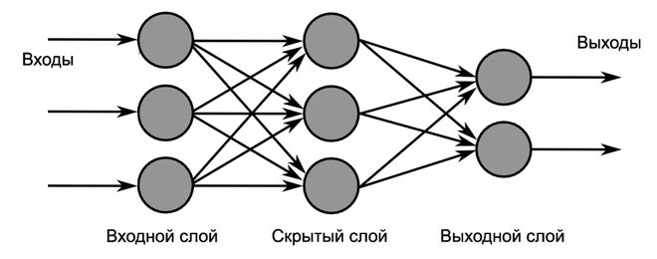
Многослойная нейронная сеть (Multilayer neural network) – нейронная сеть, состоящая из входного, выходного и расположенного(ых) между ними одного (нескольких) скрытых слоев нейронов.

Slide 21
Алгоритмы обучения
Обучение с учителем
Обучение без учителя
Для каждого входного вектора существует требуемый выход.
Вычисляется выход сети и сравнивается с тем вектором, который должен быть получен. Соответствующая, разность с помощью обратной связи подается в сеть и веса изменяются в соответствии с алгоритмом, стремящимся минимизировать ошибку
Обучающее множество состоит лишь из входных векторов.
Таким образом раскрывается внутренняя структура данных или корреляции между образцами в системе данных, что позволяет распределить образцы по категориям

Slide 23
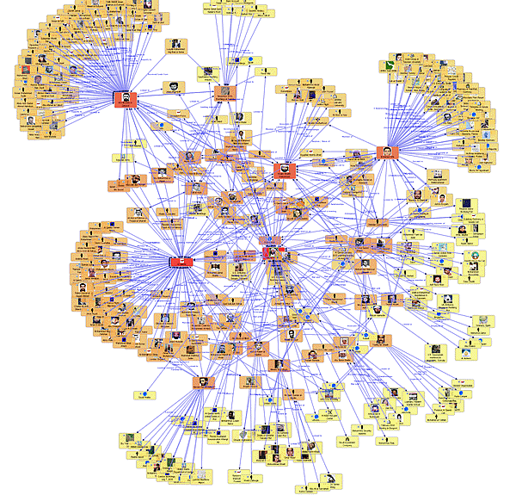

Slide 24
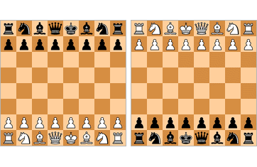

Slide 26
В презентации были использованы материалы автора и материалы из сети Internet:
http://neuronus.com
https://vc.ru/p/watson-lecture
https://vk.com/video-18951849_161181209
http://www.vesti.ru/videos/show/vid/684503/cid/3741/
http://www.lbai.ru
http://neuronus.com/stat/1048-tekhnologicheskij-prognoz-na-sleduyushchie-85-let.html

